Slide 1
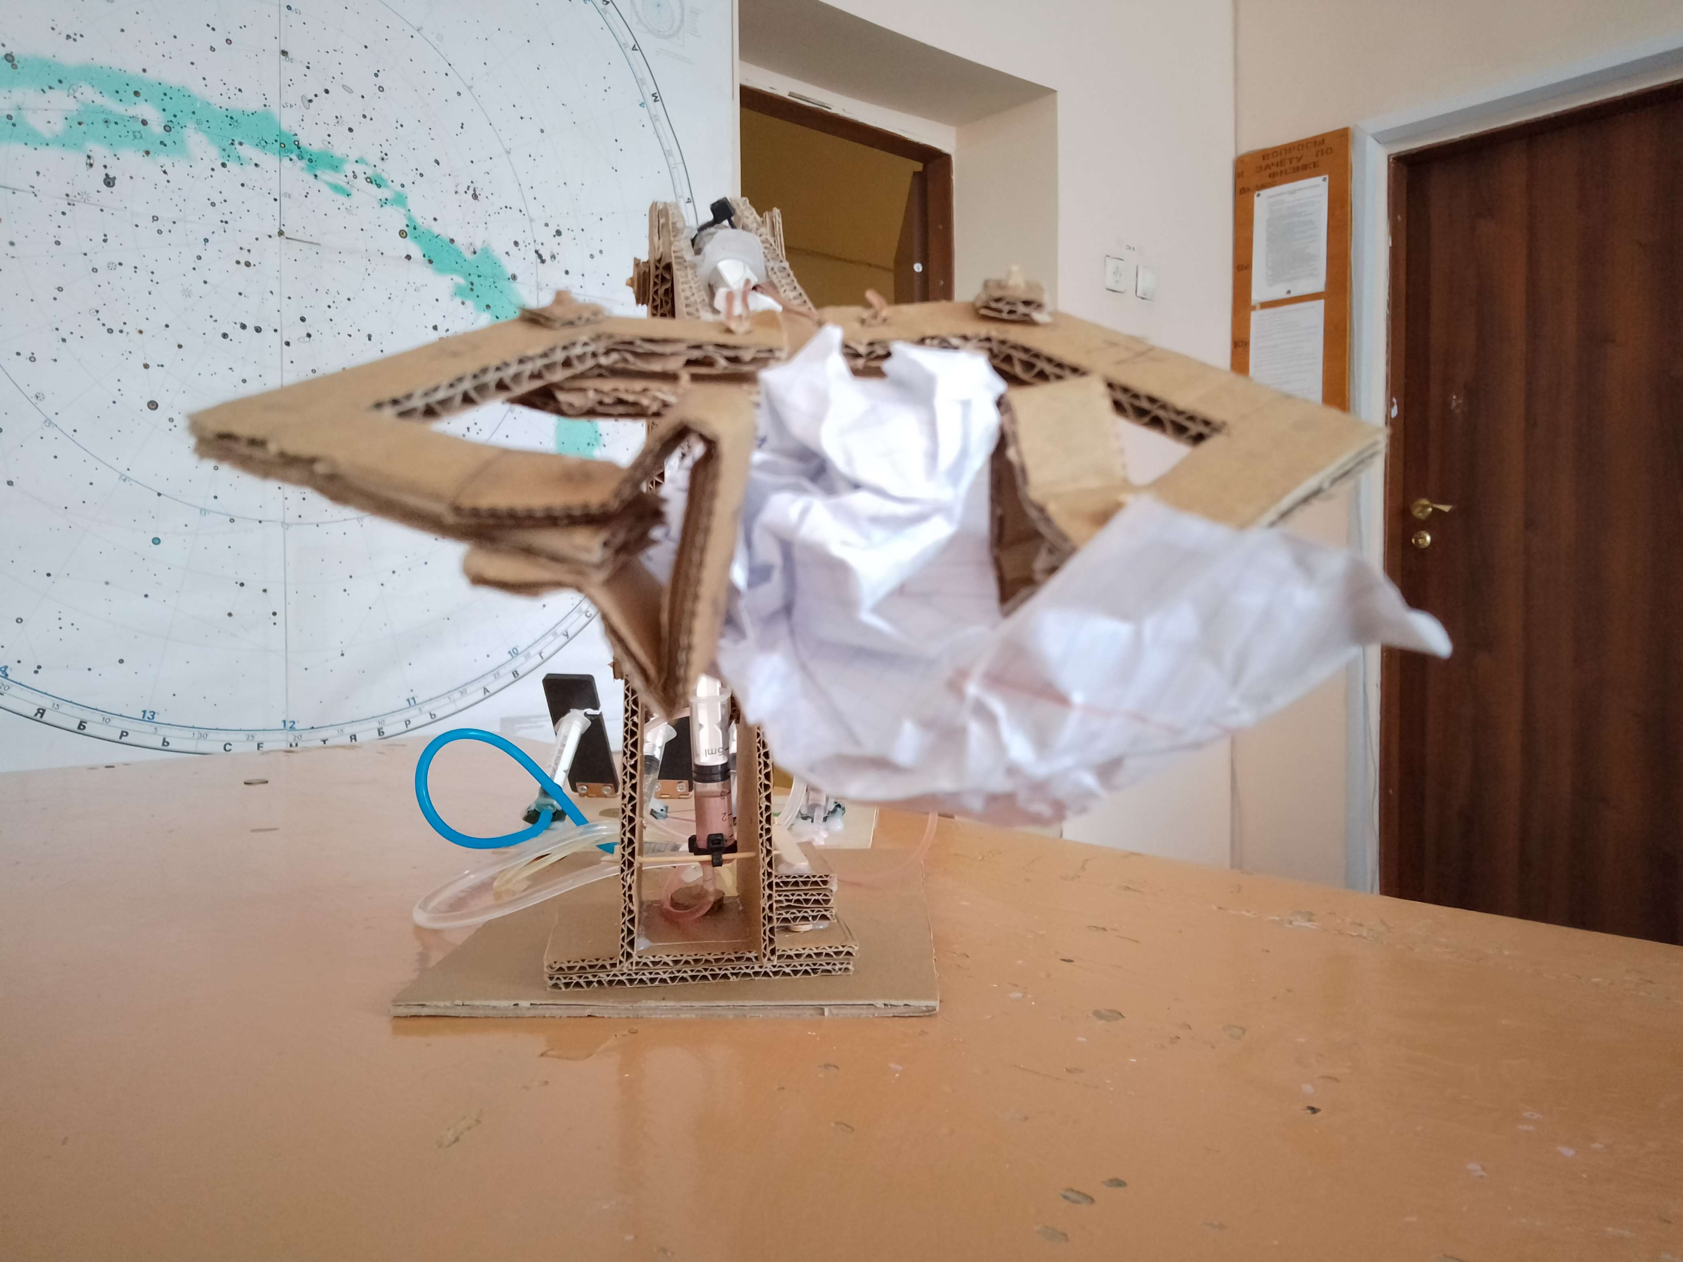
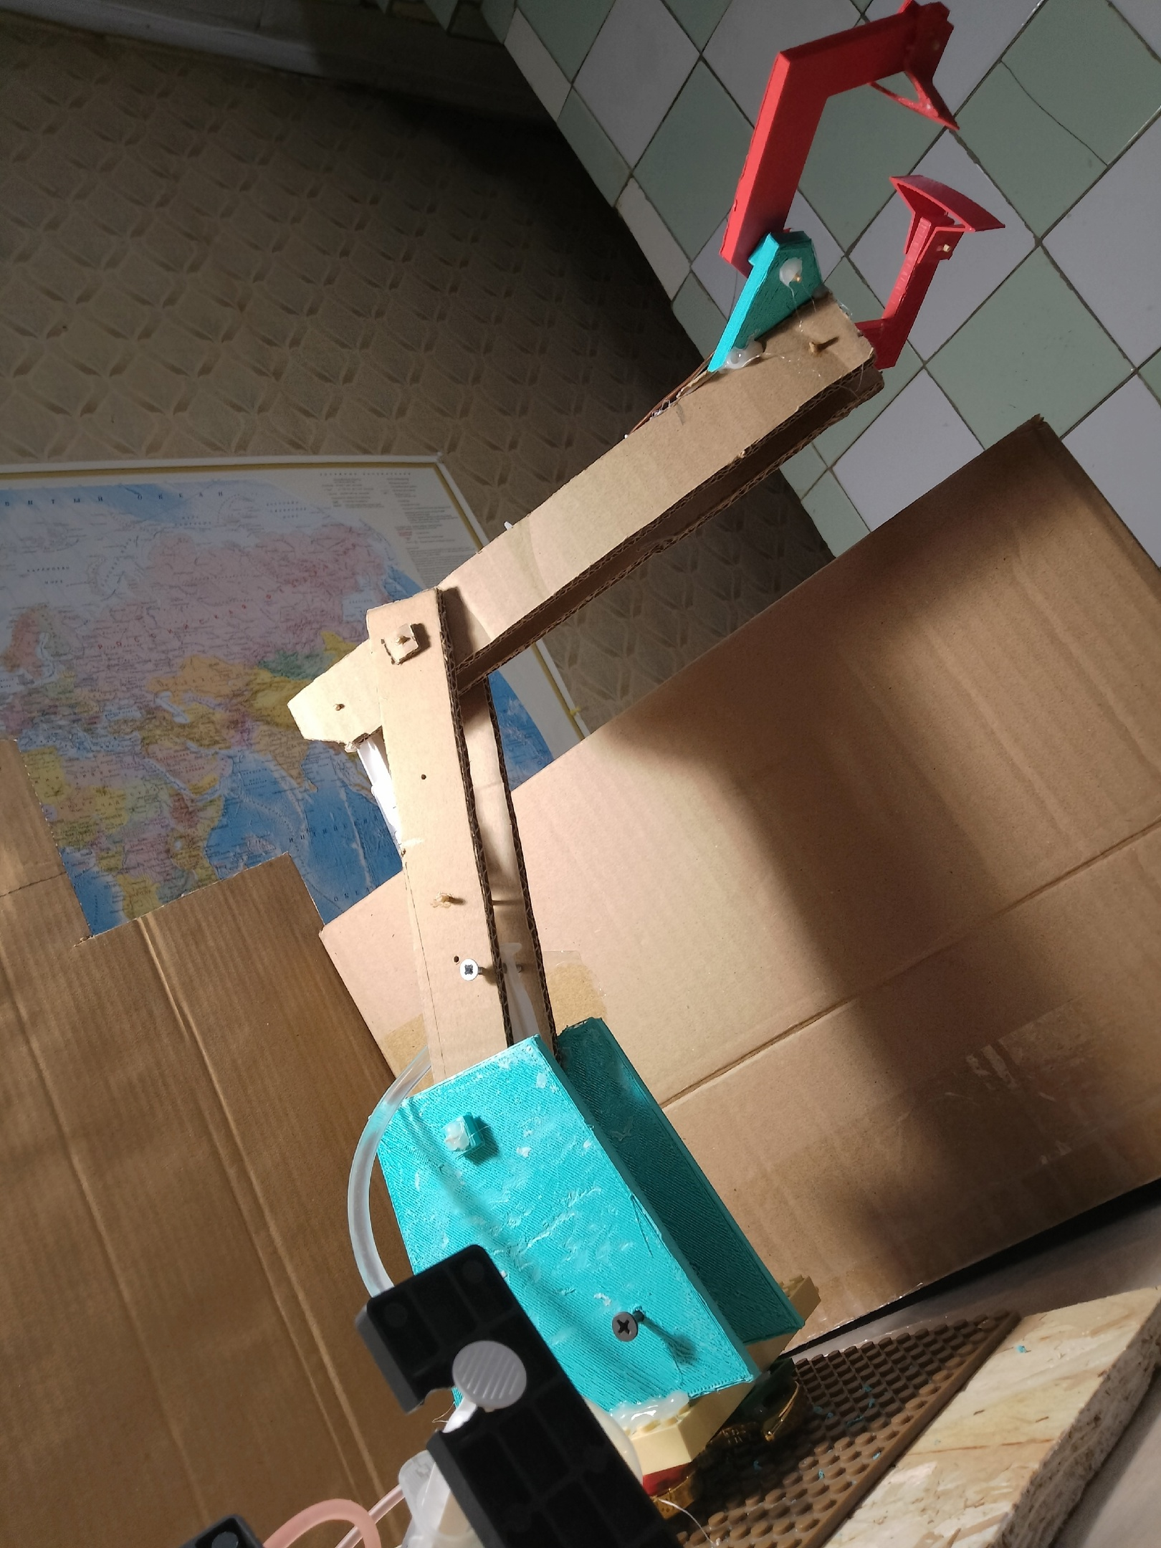
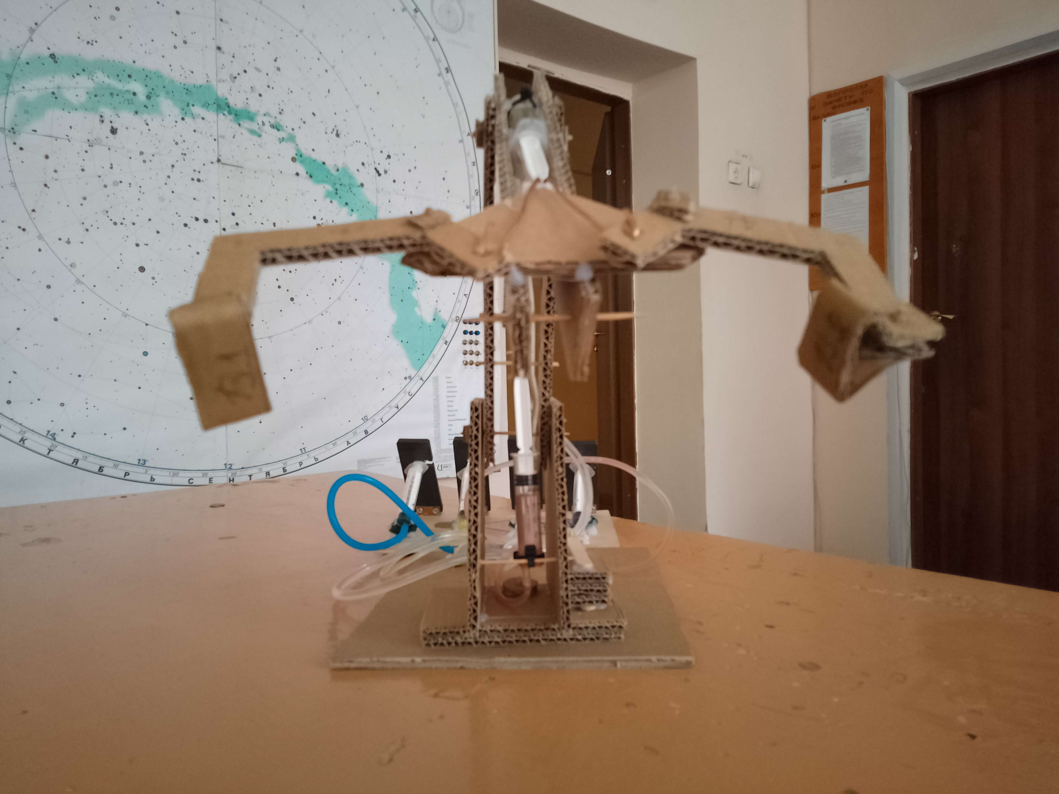
Error uploading image.
Модель гидравлического манипулятора
Проект выполнили: Шкрябин Д.А. ученик 9 "Б" класса
Глебов Арсений, ученик 9а класса

Slide 2
Актуальность
1
Облегчает труд
2
Безопасно
С помощью машин и прочих устройств - люди упрощают свой физический труд.
Машины способны выполнять задачи, без риска, того, что человек пострадает.

Slide 3
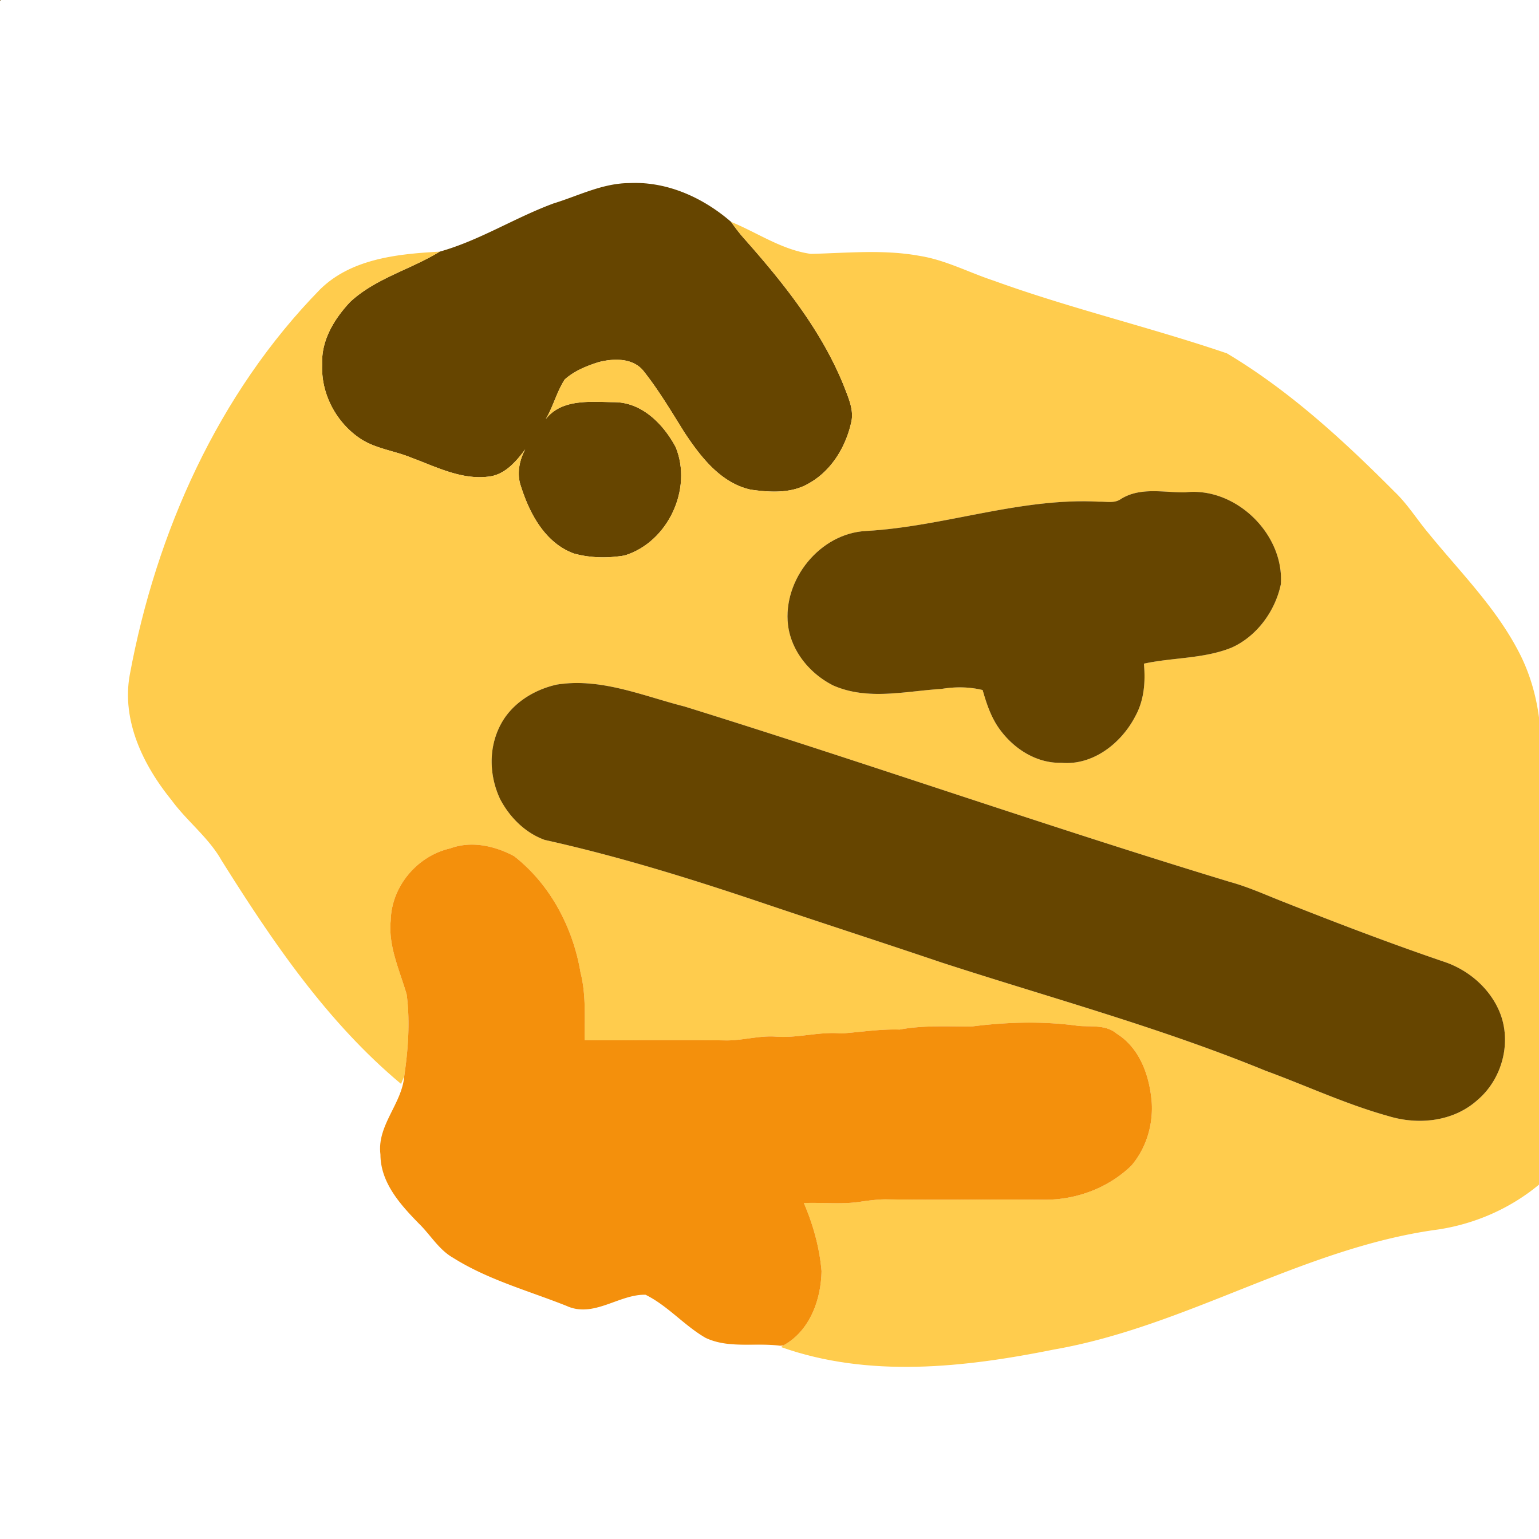
Принцип работы
Закон Паскаля
Основа работы модели - закон Паскаля, который позволяет передавать давление через жидкость и приводить модель в работу.

Slide 4
Создание манипулятора
1
Идея
Наблюдение за мусоровозом и его роборукой вдохновило меня на создание модели.
2
Подготовка материалов и инструментов
Я приобрёл в аптеке шприцы и трубки; нашёл картон, клей и другие вспомогательные инструменты.
3
Сборка
Вырезал из картона детали, используя канцелярский нож, в добавок, я распечатал на 3D-принтере детали из пластика.

Slide 5
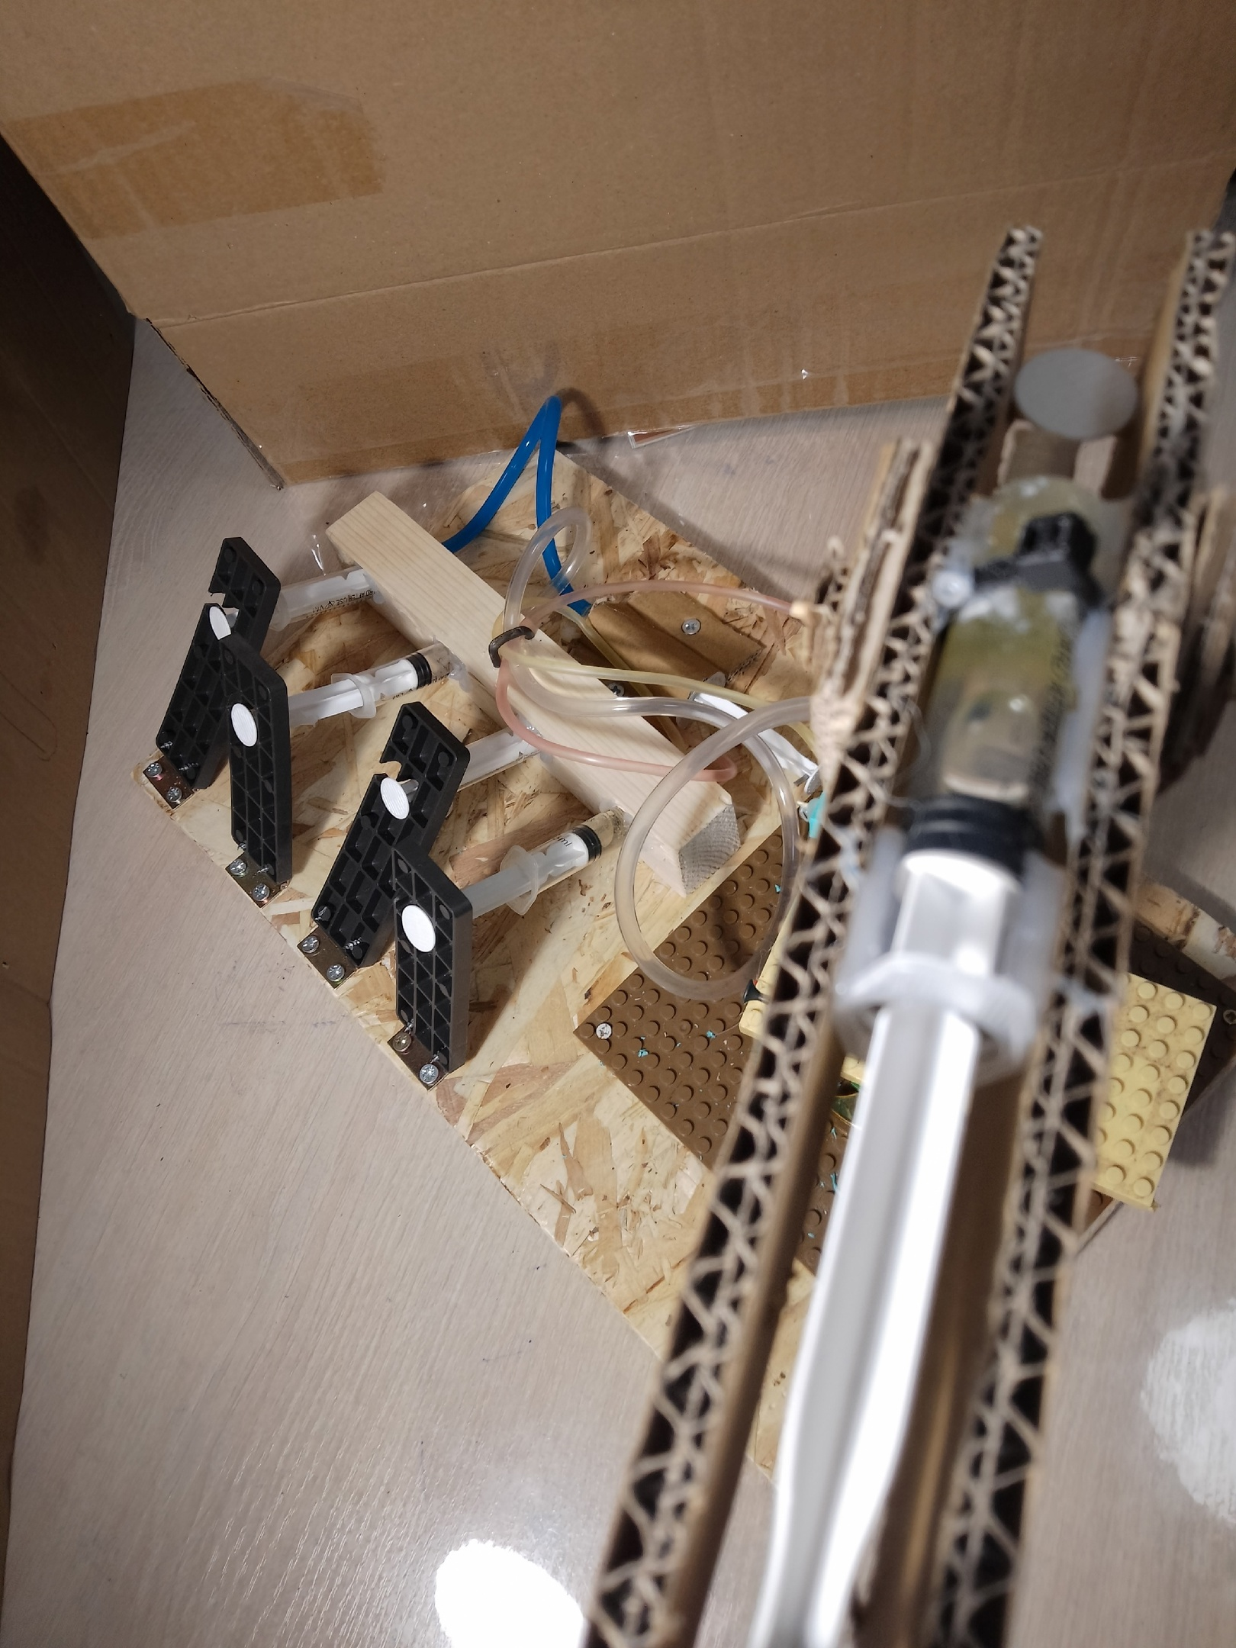
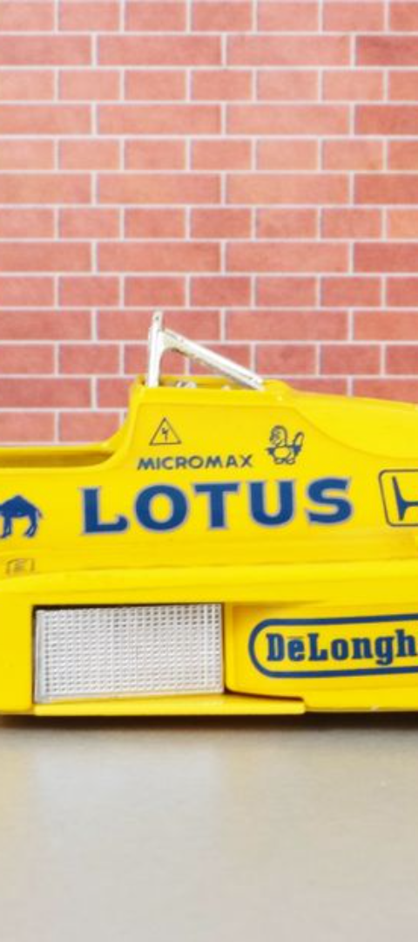
Процесс создания
4
Соединение деталей
Соединил их при помощи термоклея и зубочисток.
5
"Мышцы" модели
Вставил шприцы и подсоединил трубки, на нижнюю часть проекта установил “спиннер” для вращения по оси.
6
Завершение
Завершил создание модели, путем добавления центра управления - рычагов, соединенных с шприцами.

Slide 6
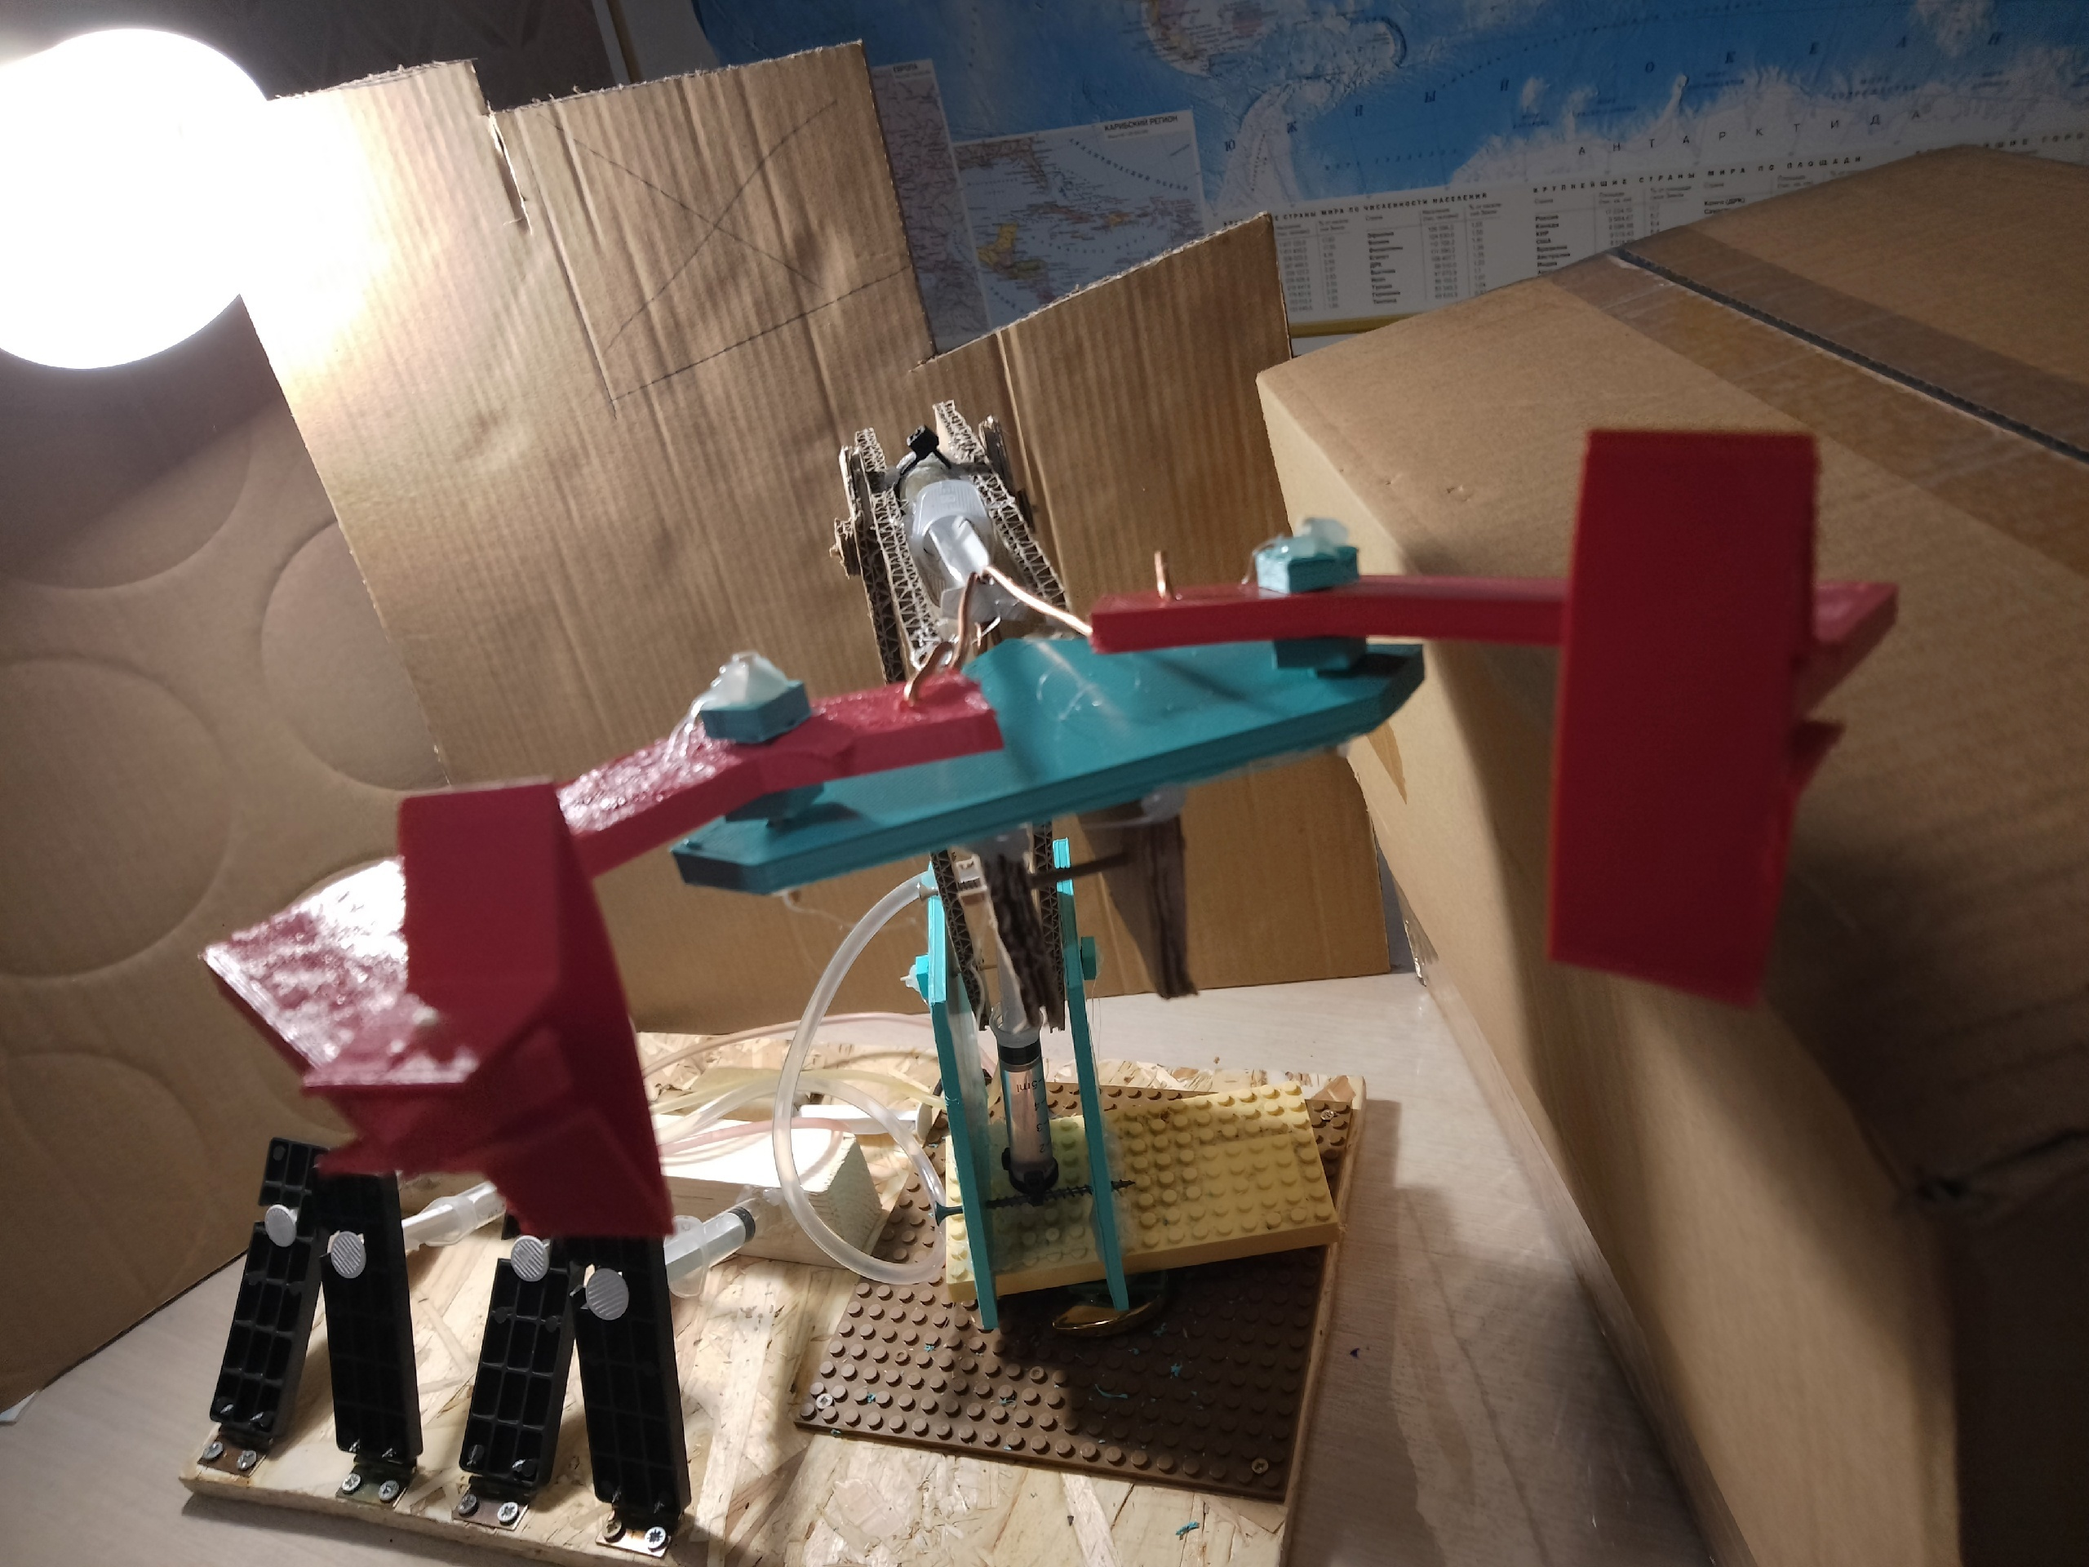
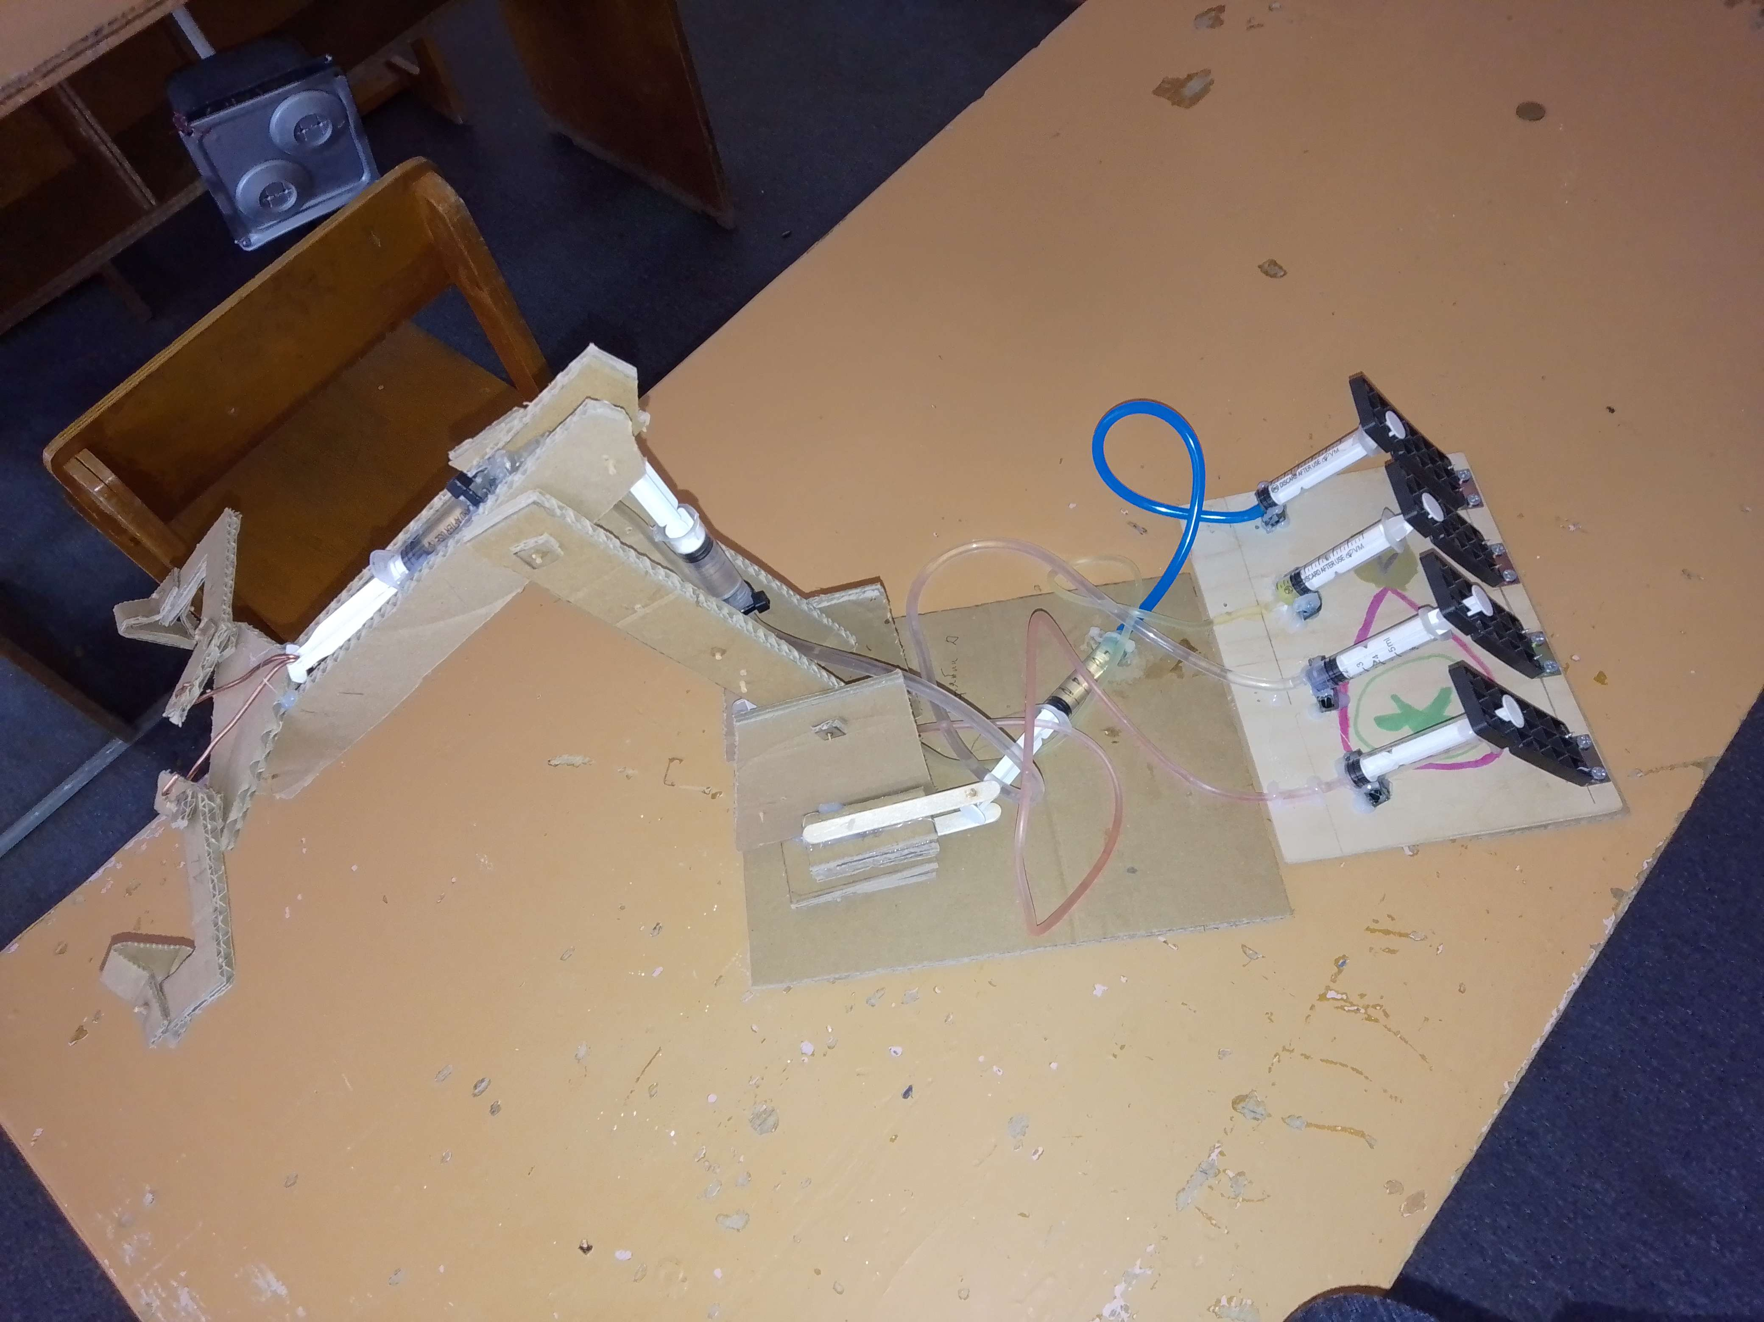
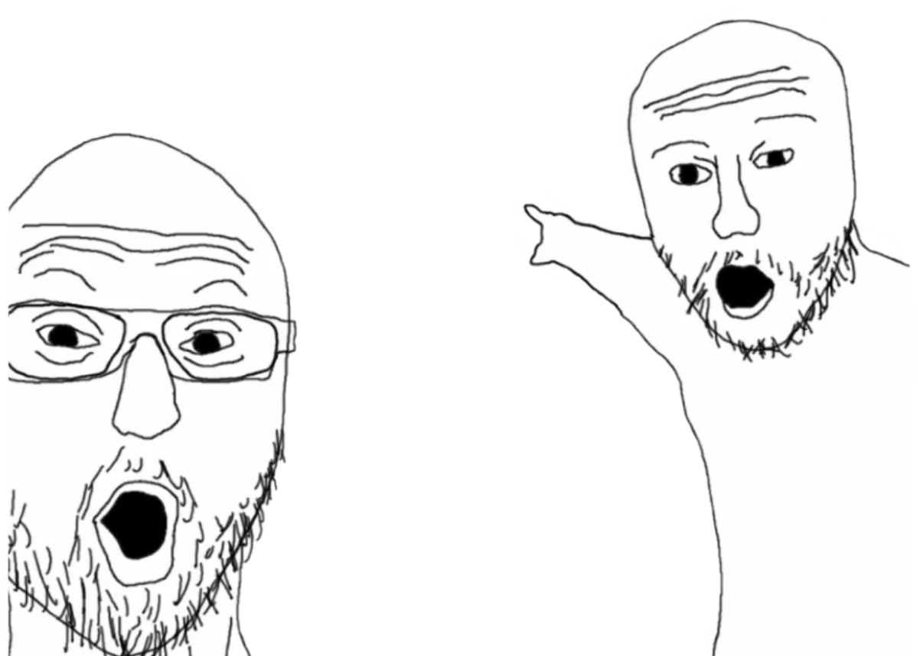

Slide 7
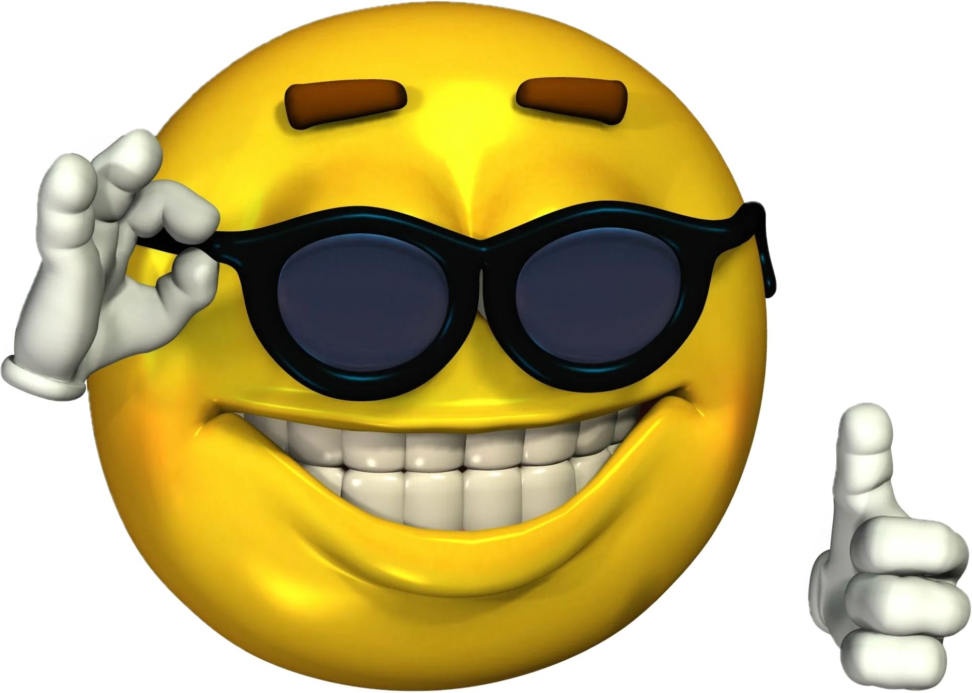
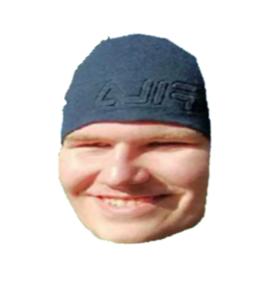
КОНЕЦ
Спасибо за внимание!

